Slide 1


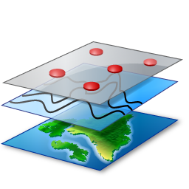
Présentation du système d’hypervision métropolitain
Architecture fonctionnelle autour de l’ Intelligent Operation Center IBM
Hyperviseur Urbain
U
G
Portail
Open Data
Alerte
Citoyenne
Gouvernance
de la Ville
Processus, Règles
et Méthodes
Data
Analytics
IBM Intelligent Operation Center
Entrepôt
Donnéés
SIG
Bus d’Echange de Données
Source
Données
Externes
Apps
Métiers
Intelligent
Video
Analytics
Capteurs
Environnement
u
h
C K
RST

